Slide 1
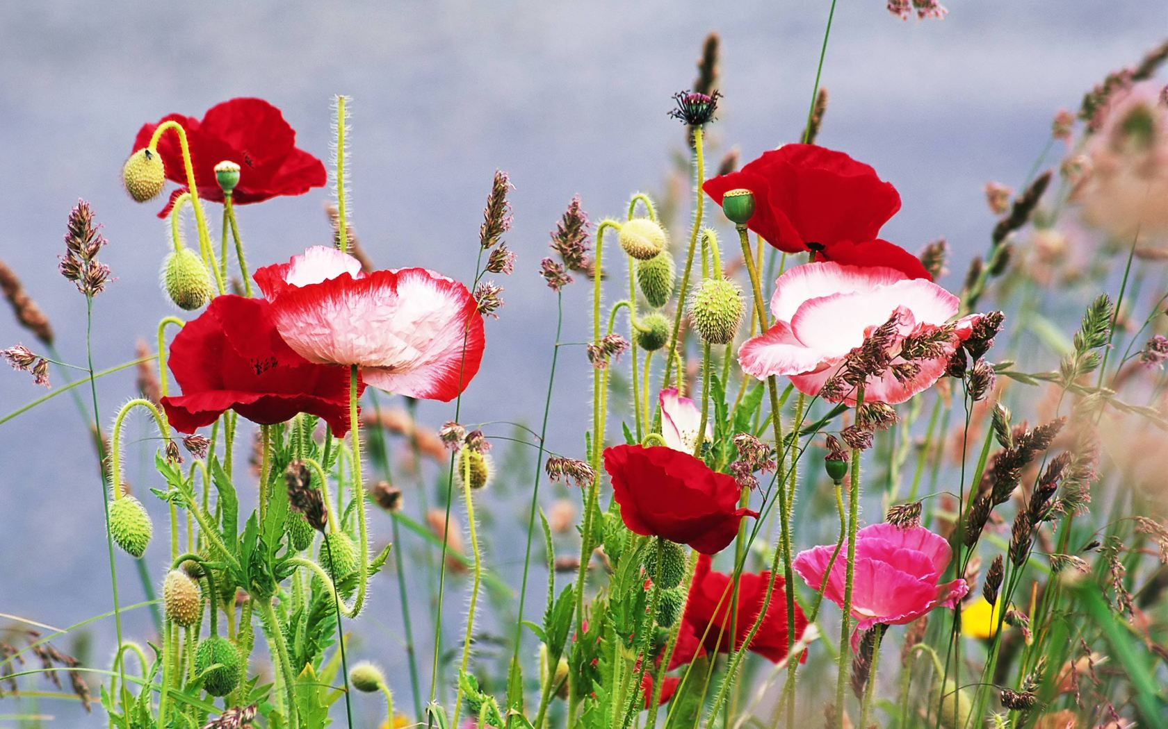

Лето красное пришло…

Slide 2






Лето
Если дует ветер
Теплый, хоть и с севера,
Если луг — в ромашках
И комочках клевера,
Бабочки и пчелы
Над цветами кружатся,
И осколком неба
Голубеет лужица,
И ребячья кожица
Словно шоколадка….
Верная примета:
Наступило лето
Л.Корчагина

Slide 3
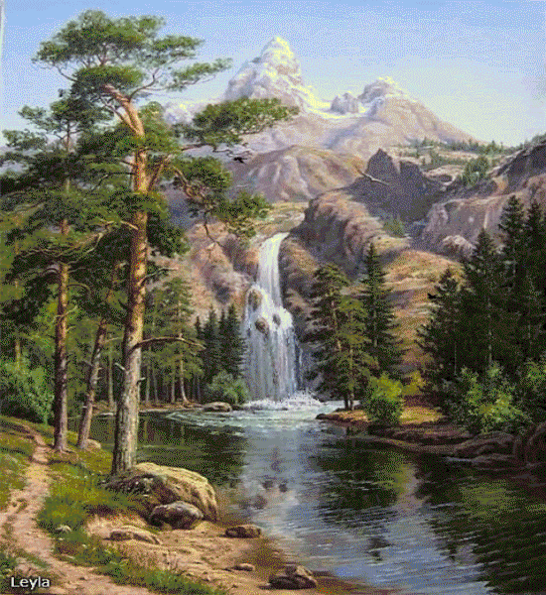

Slide 4
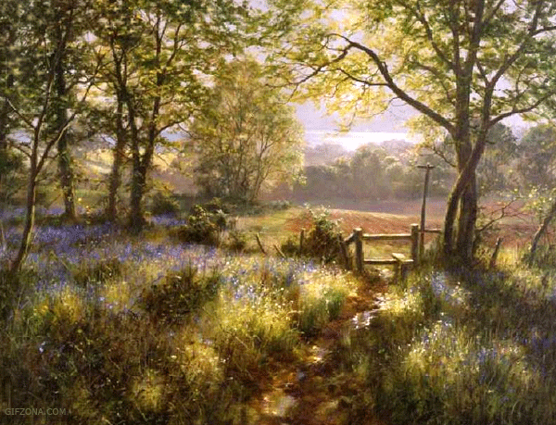

Slide 5




Slide 6

ЛЕТОМ
Мелькают крылья ласточки
На солнце серебром;
Луга цветами убраны,
Леса шумят кругом.
Как солнцу рады ласточки,
Как высоко взвились!
Звенит их криком радостным
Вся голубая высь.
{1907} И.А.Белоусов

Slide 7
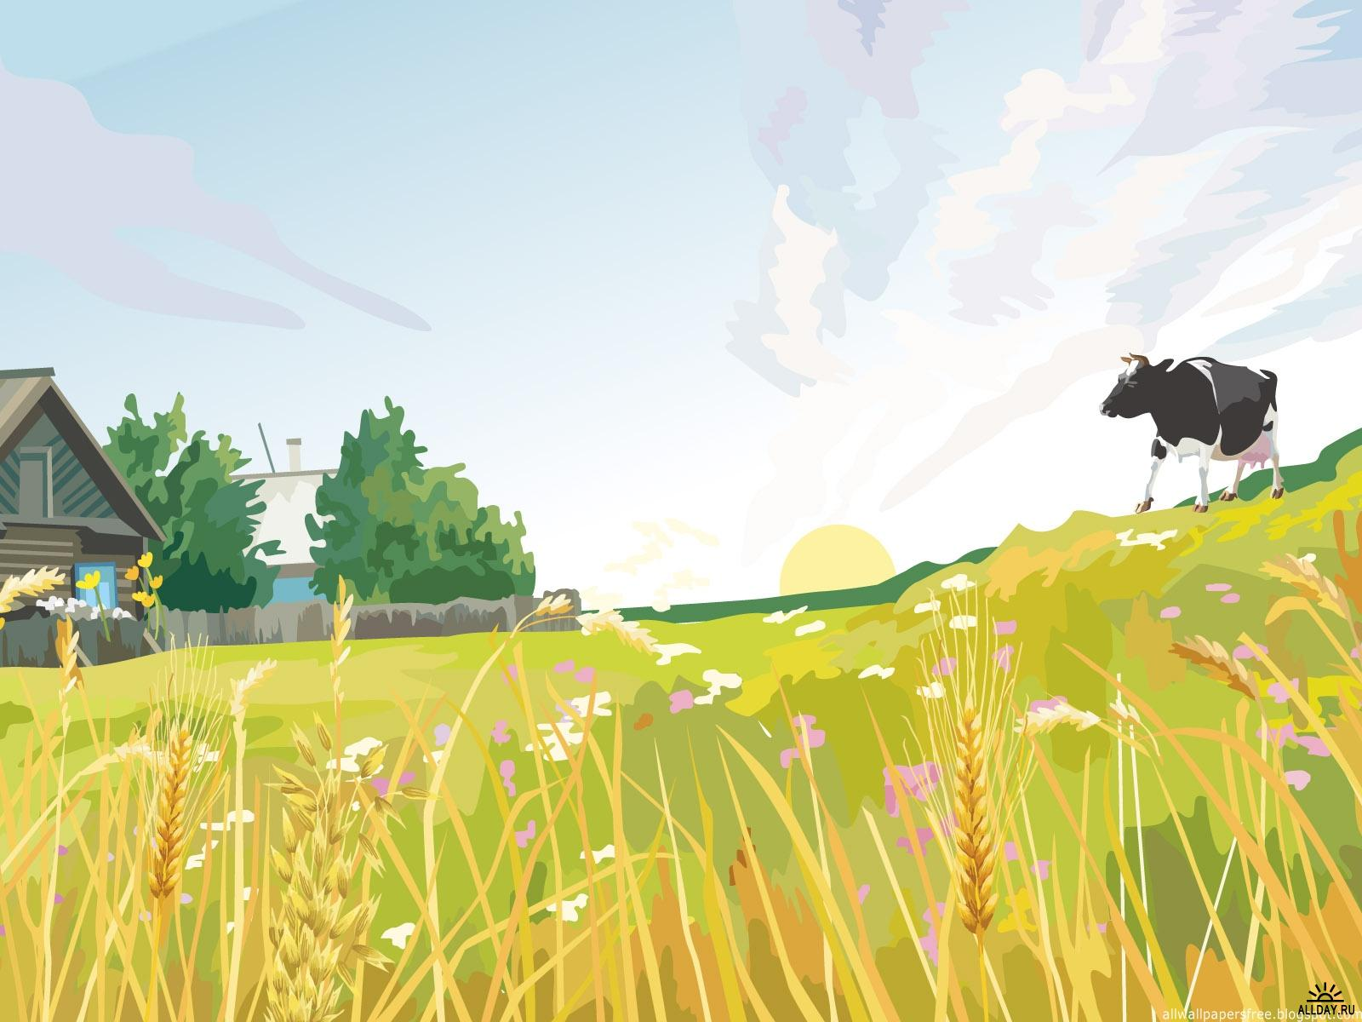



Slide 8

Что подарит лето?
- Что ты мне подаришь, лето?
- Много солнечного света!
В небе радугу-дугу!
И ромашки на лугу!
- Что ещё подаришь мне?
- Ключ, звенящий в тишине,
Сосны, клёны и дубы,
землянику и грибы!
В.Орлов

Slide 9
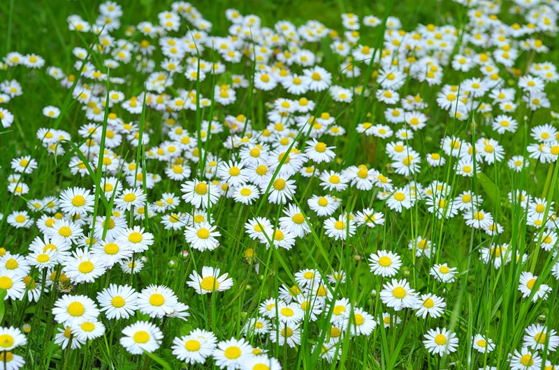

Slide 10
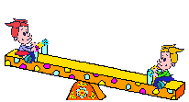


Почему лето короткое?
-Почему для всех ребят
Лета не хватает?
- Лето, словно шоколад,
Очень быстро тает!
В.Орлов

Slide 11


Slide 12

Летняя песенка
Опять смеется лето
В открытое окно,
И солнышка, и света
Полным, полным-полно!
Опять трусы и майки
Лежат на берегу,
И нежатся лужайки
В ромашковом снегу!
Т Белозёров

Slide 13
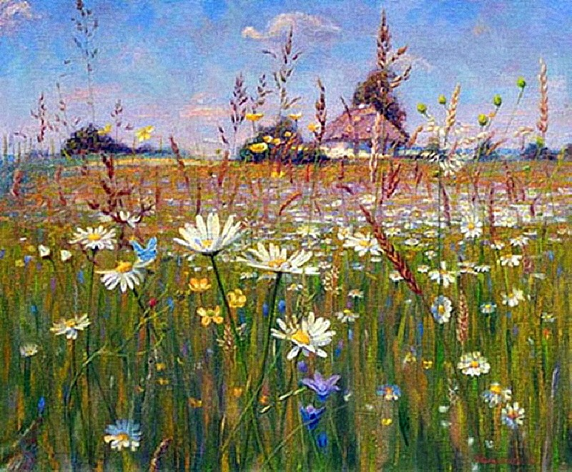

Slide 14


В мире великом
Много чудес:
Разве не чудо задумчивый лес
С травкой зеленой и ягодой дикой?
Блеск изумруда
Крыльев жуков,
Плащ голубых мотыльков —
Разве не чудо?
(1916} Г.Галина

Slide 15
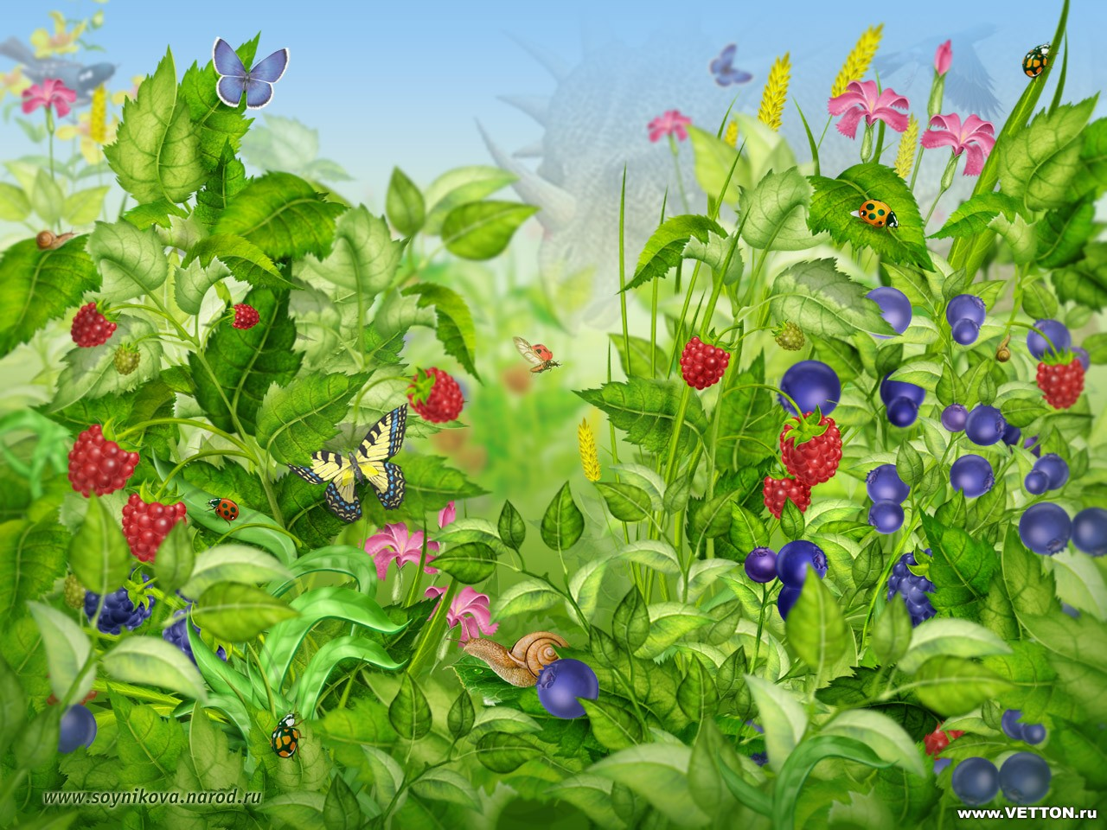

Slide 16


НАД РЕКОЮ
Только станет над рекою
Тихо и тепло,
В ярких брызгах над волною
Взброшу я весло...
И помчуся чайкой дикой
Вдаль, в речную тишь,
Там, где с сонной повиликой
Шепчется камыш;
Где купавы серебрятся,
Венчики раскрыв;
Где над берегом клонятся
Ветви старых ив…
{1908) Г.Галина

Slide 17
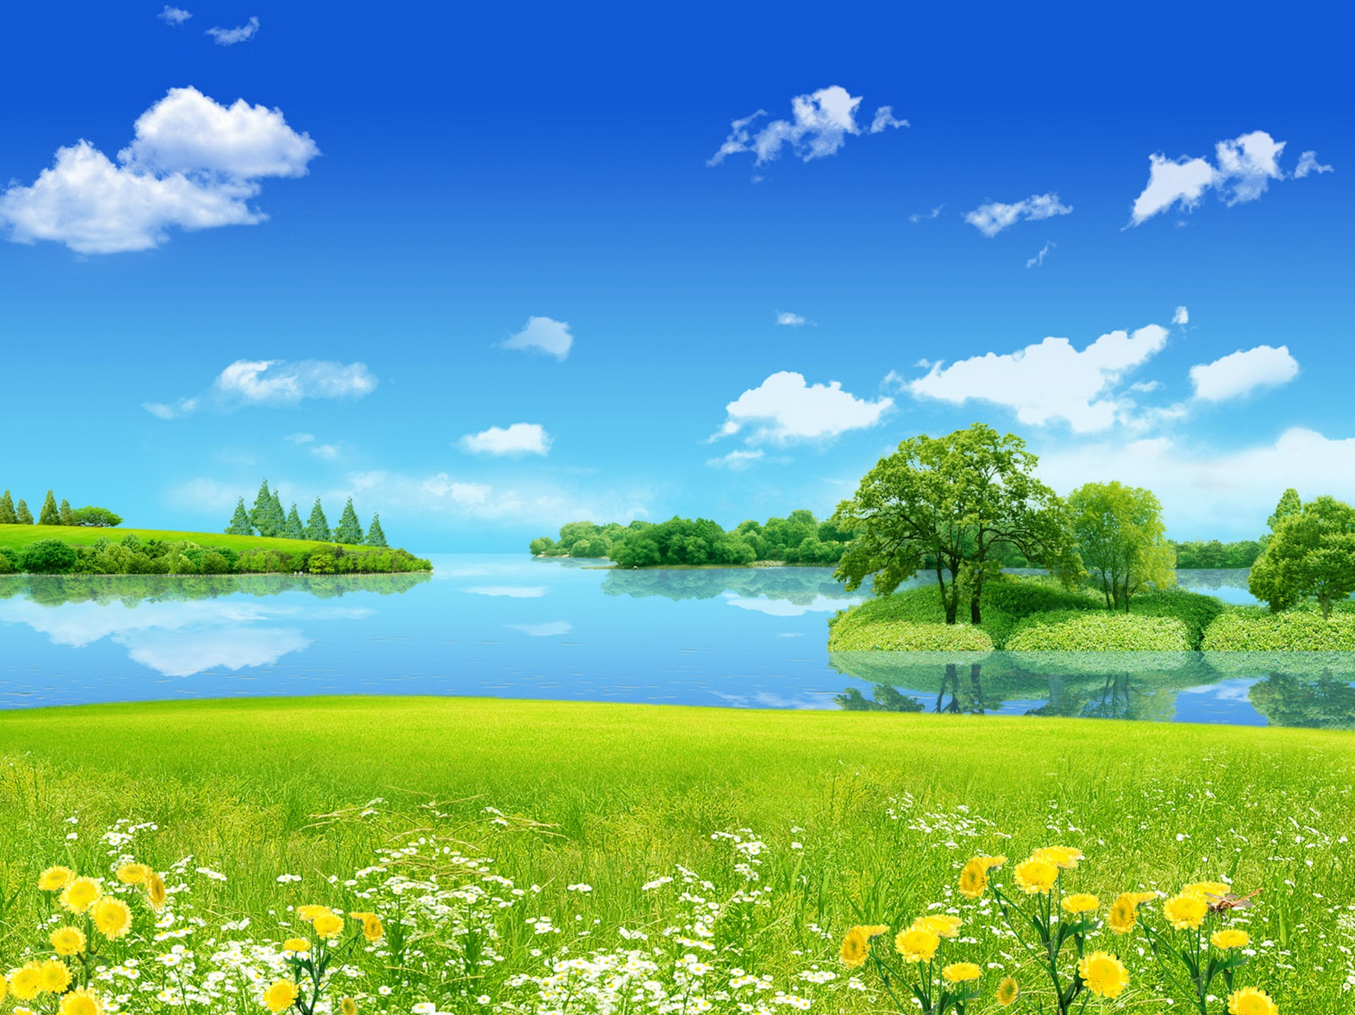

Slide 18
СКАЗКА ЛЕСа
Из душистых веток сплетена завеса,
Не пускают ветра сосны к сердцу леса...
Там в тиши прохладной есть ручей журчащий,
Свежий и прохладный, чистый и блестящий...
И, пугливо прячась в травке побережной,
В тот ручей глядится ландыш белоснежный,
И хранит из веток крепкая завеса
Дремлющую сказку — сказку в сердце леса...
(1907) Г.Галина

Slide 19
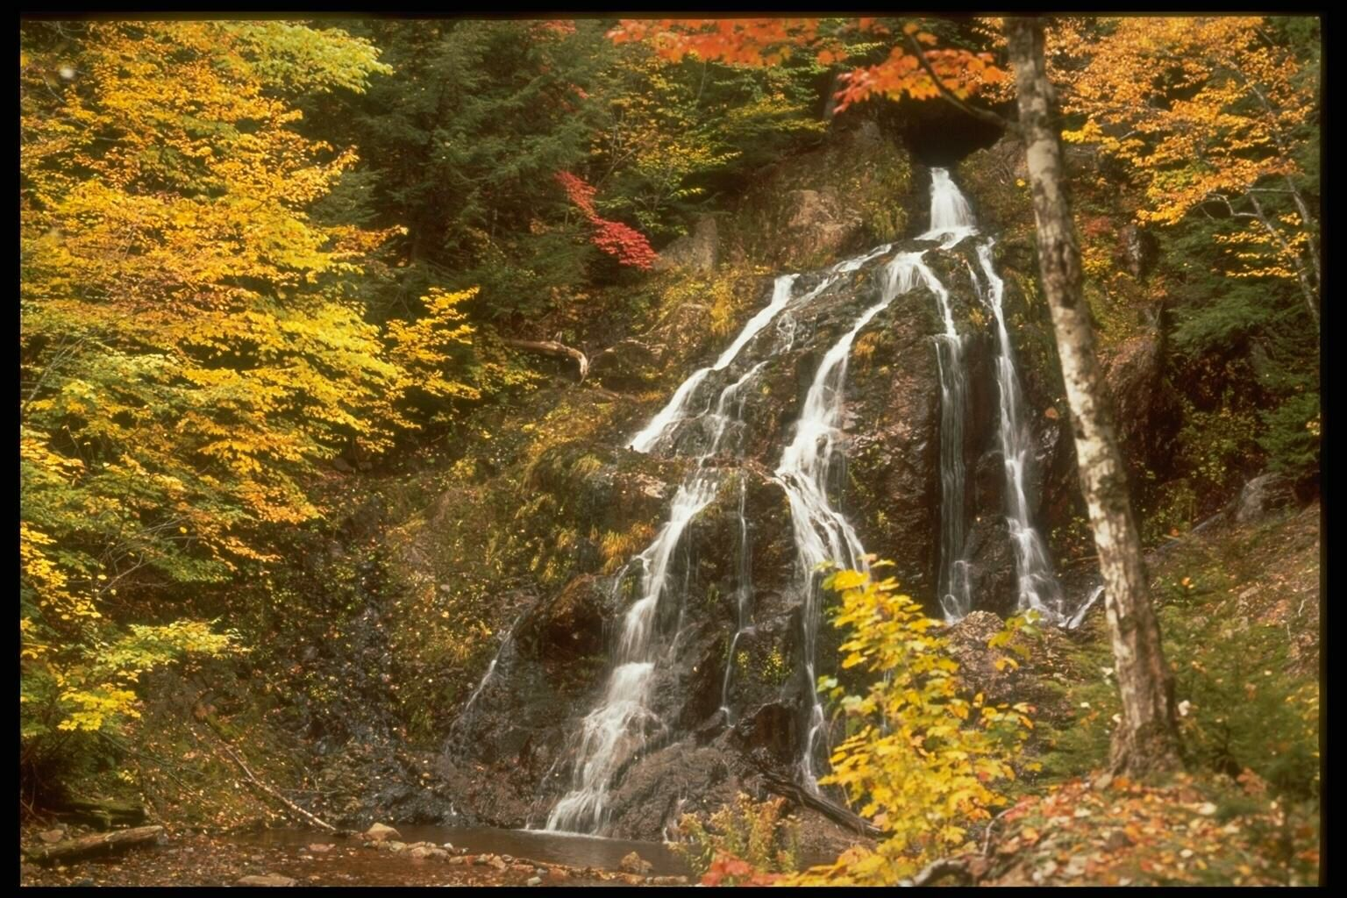

Slide 20


В ЛЕСУ
Краснеют на солнце
Сосен стволы,
Разносится всюду
Запах смолы;
А ландышей белых
Кисти висят;
Как тонок и нежен
Их аромат.
По лесу иду я,
Песню пою,
И слушают сосны
Песню мою…
{1909} И.А.Белоусов

Slide 21
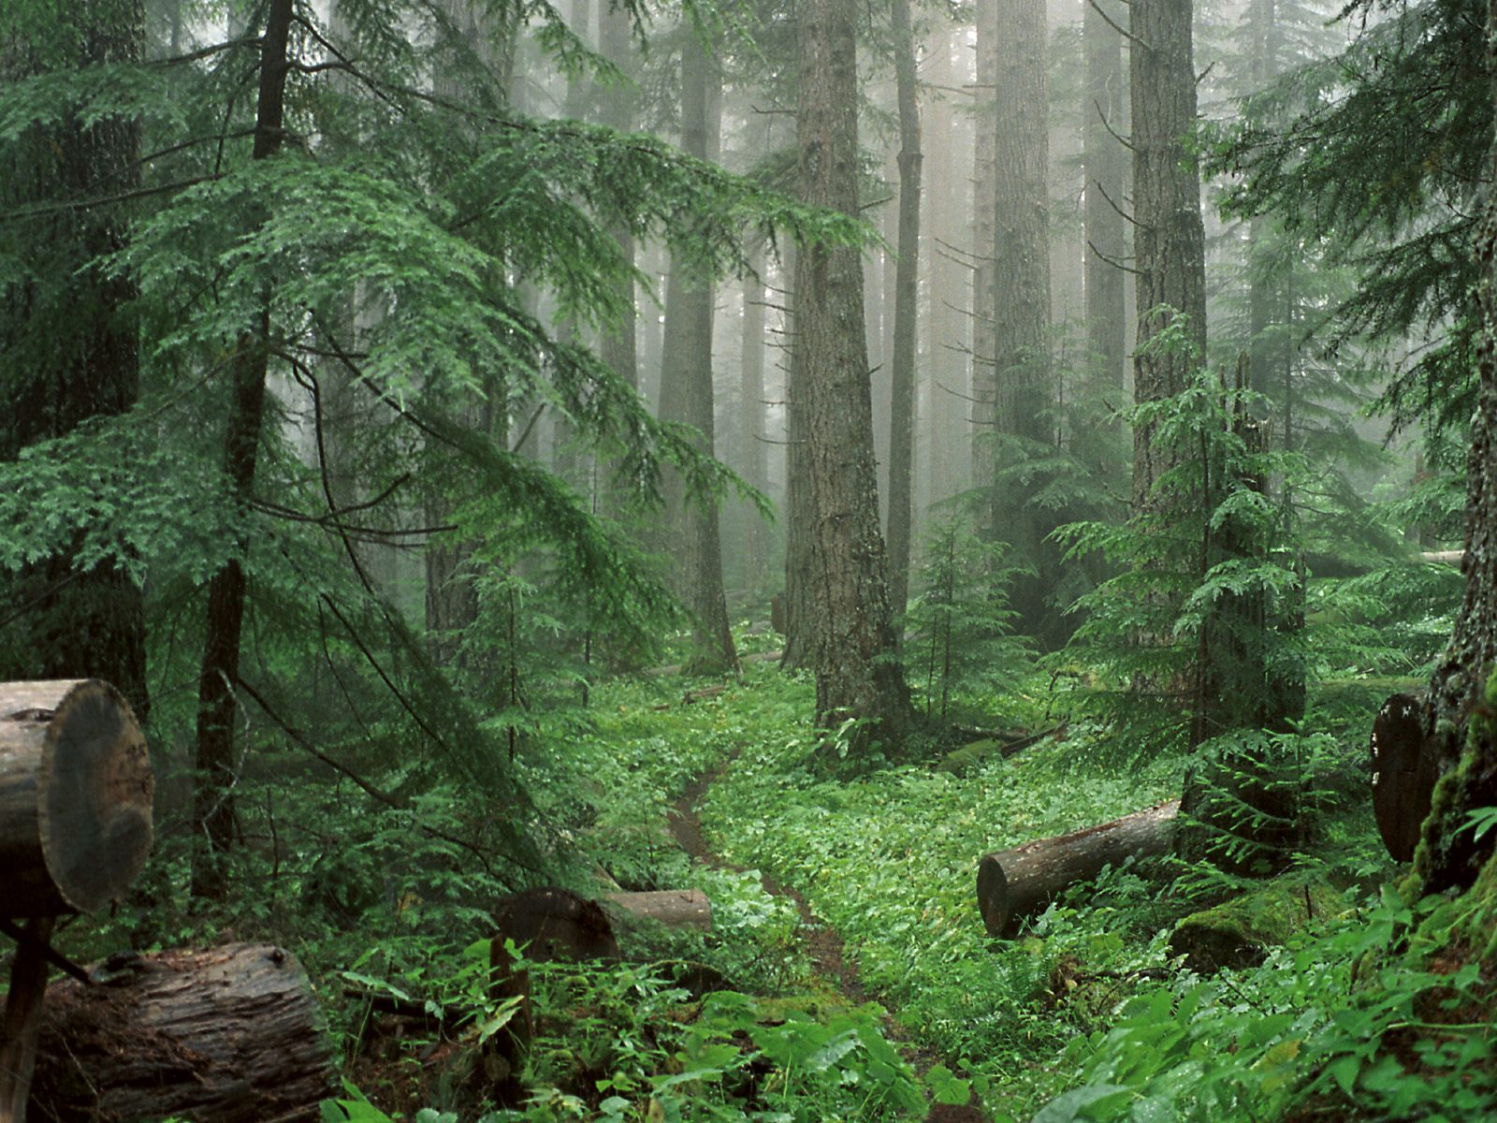

Slide 22
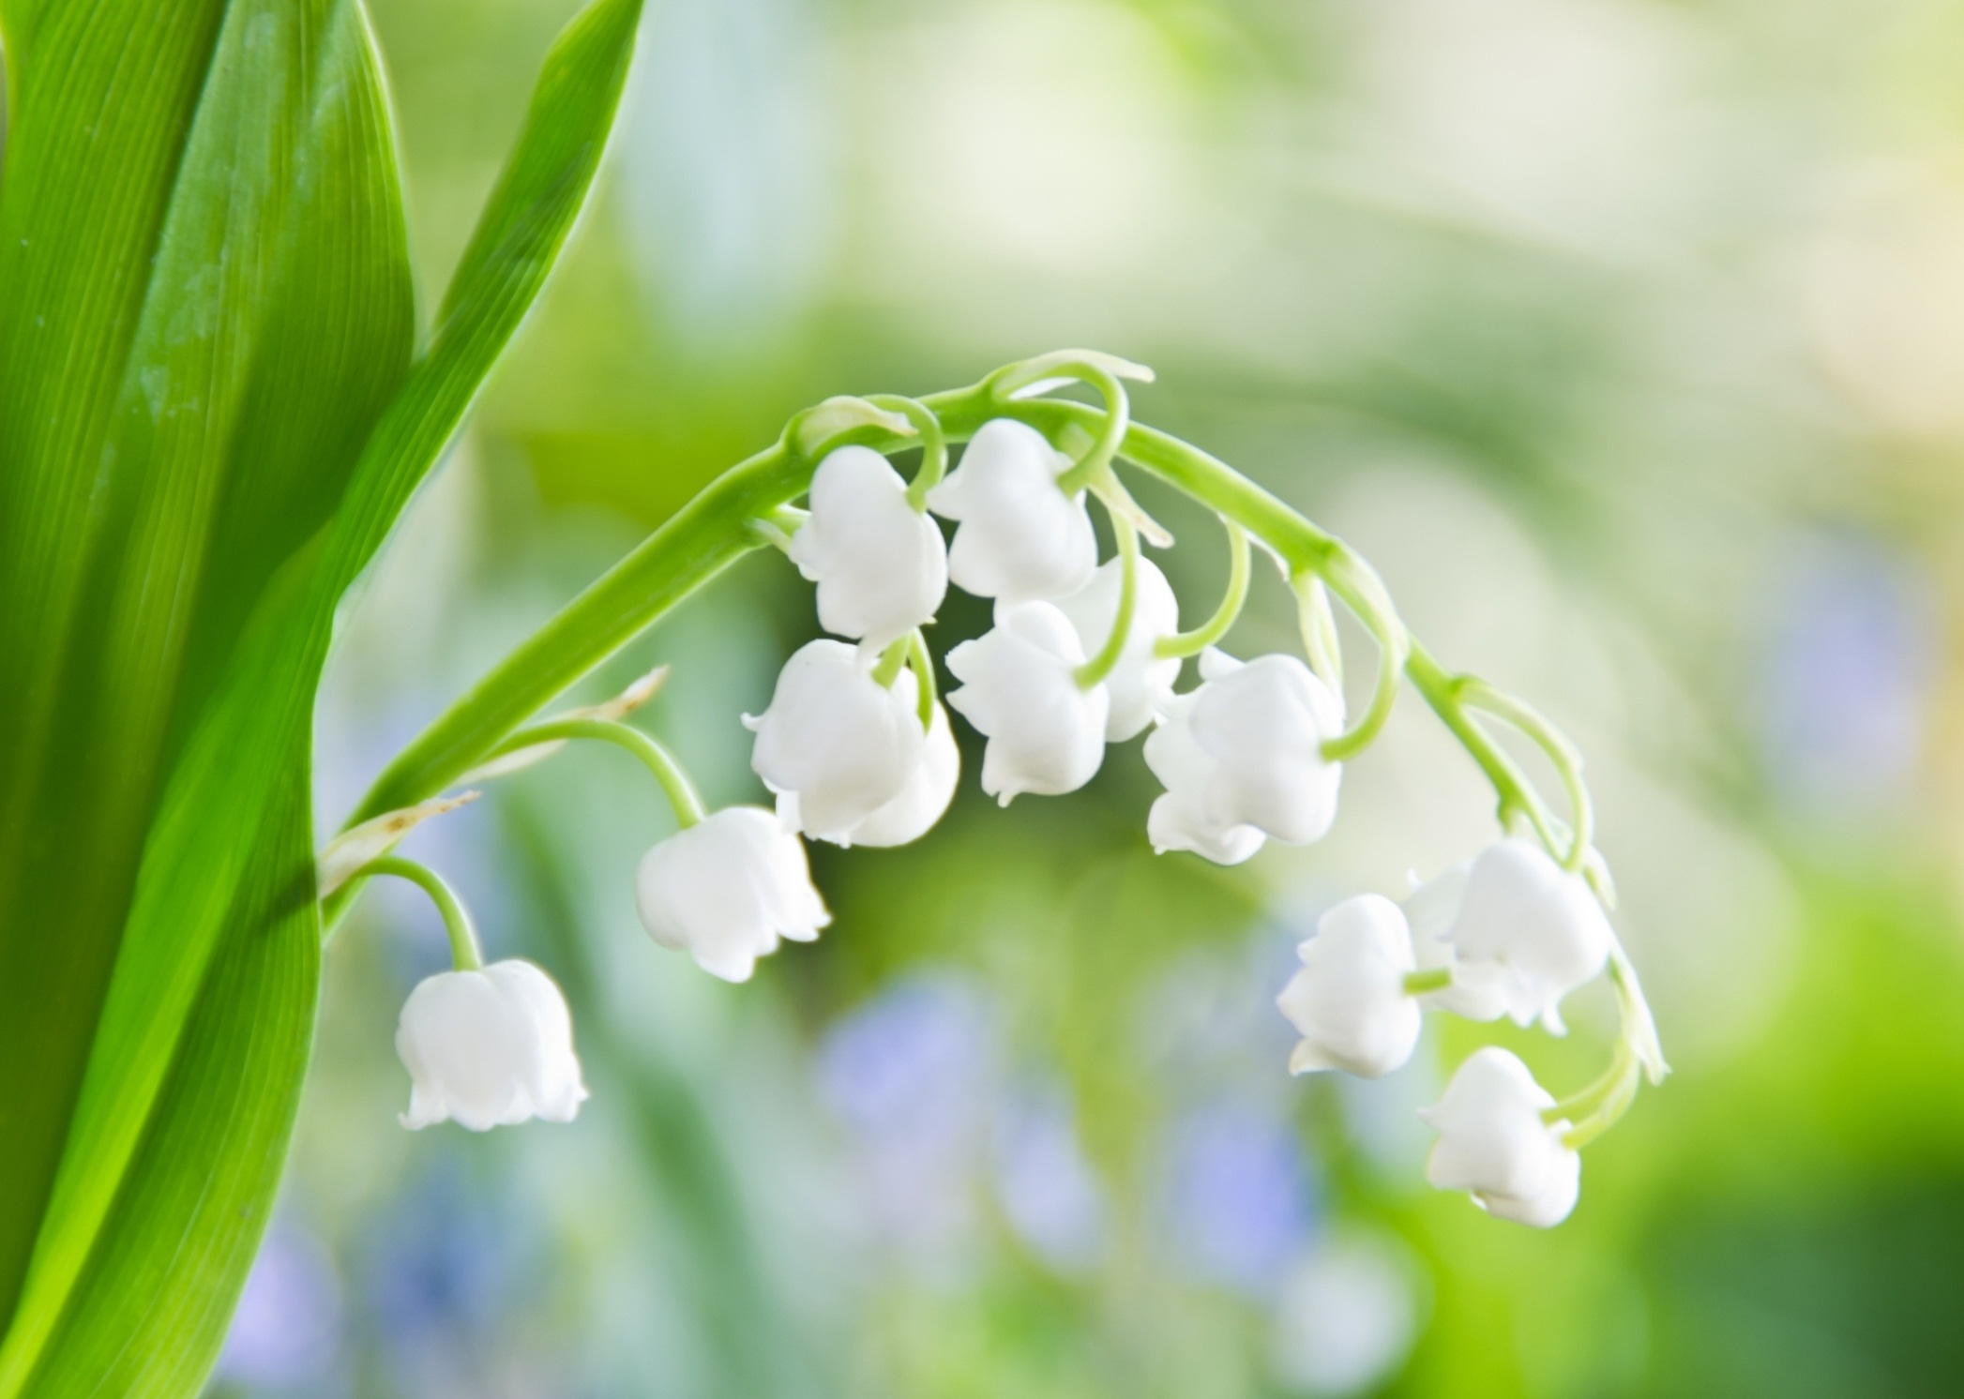

Slide 23
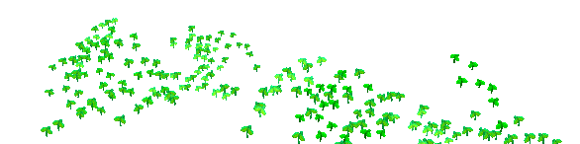
ЦВЕТОК
Над уснувшей нивой дышит
Легкий ветерок;
Он ласкает, он колышет
Полевой цветок.
И цветок от ласки нежной
Ветерка дрожит,
И глубокий, безмятежный
Сон его манит.
Отдохнуть цветку отрадно
В тишине ночной:
Днем его палил нещадно
Душный летний зной.
(1892} Д.Л.Михаловский

Slide 24
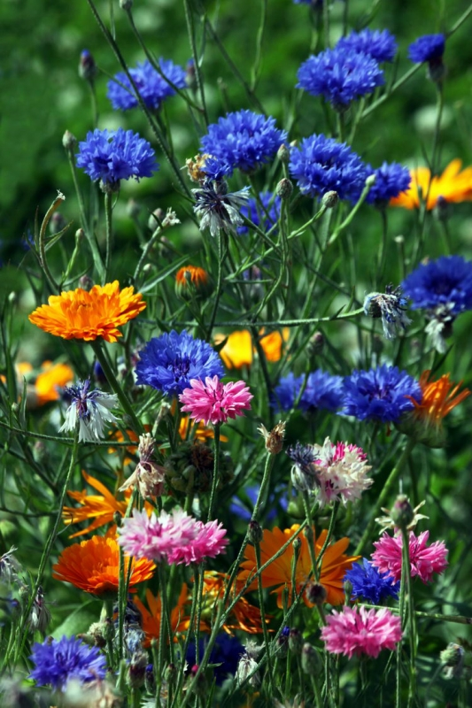

Slide 25

Ромашка
Нарядные платьица,
Желтые брошки,
Ни пятнышка нет
На красивой одежке.
Такие веселые
Эти ромашки -
Вот-вот заиграют
Как дети, в пятнашки.
Е. Серова

Slide 26
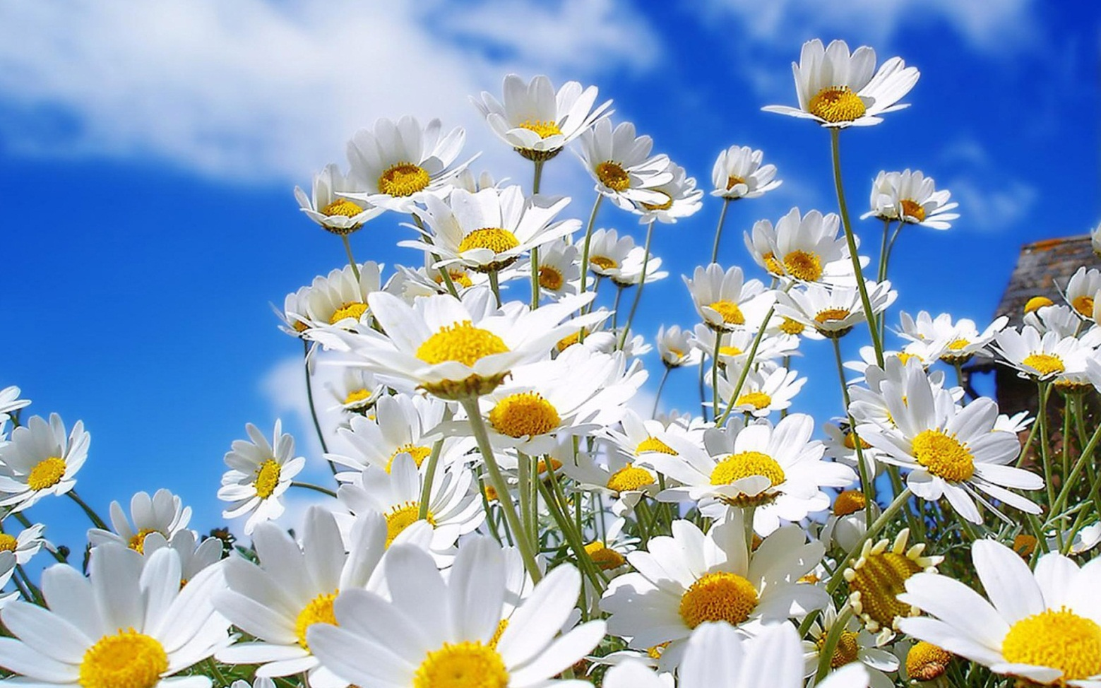

Slide 27
Ручеёк
Ручеек, ручеек,
Ты, как ниточка, идешь.
Под тобой блестит песок.
Весел ты, хоть неглубок.
Ручеек, ручеек,
Ты уходишь и поешь.
Вьются пчелки меж стеблей,
Прогудит мохнатый шмель.
Ты бежишь скорей, скорей.
Вдруг неволя средь камней —
Вспенясь звонче, веселей,
Зажурчишь ты: «Мель, мель, мель!» …
(1903—1914) К.Бальмонт

Slide 28
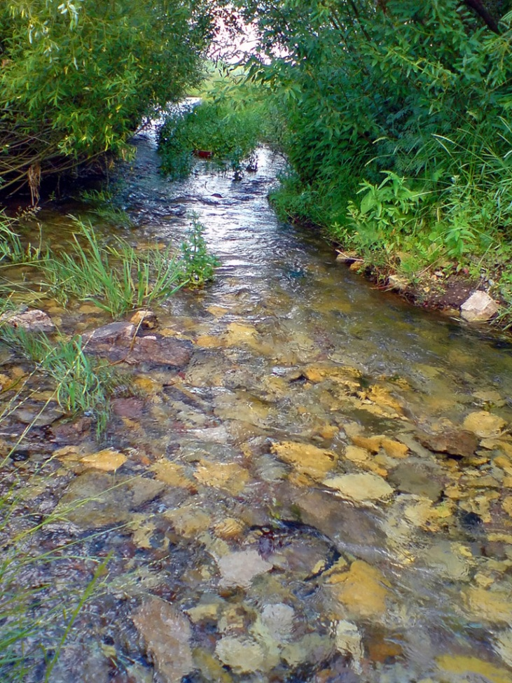

Slide 29
Родник
В глуши лесной, в глуши зелёной,
Всегда тенистой и сырой,
В крутом овраге под горой
Бьёт из камней родник студёный:
Кипит, играет и спешит,
Крутясь хрустальными клубами,
И под ветвистыми дубами
Стеклом расплавленным бежит…
И.Бунин

Slide 30
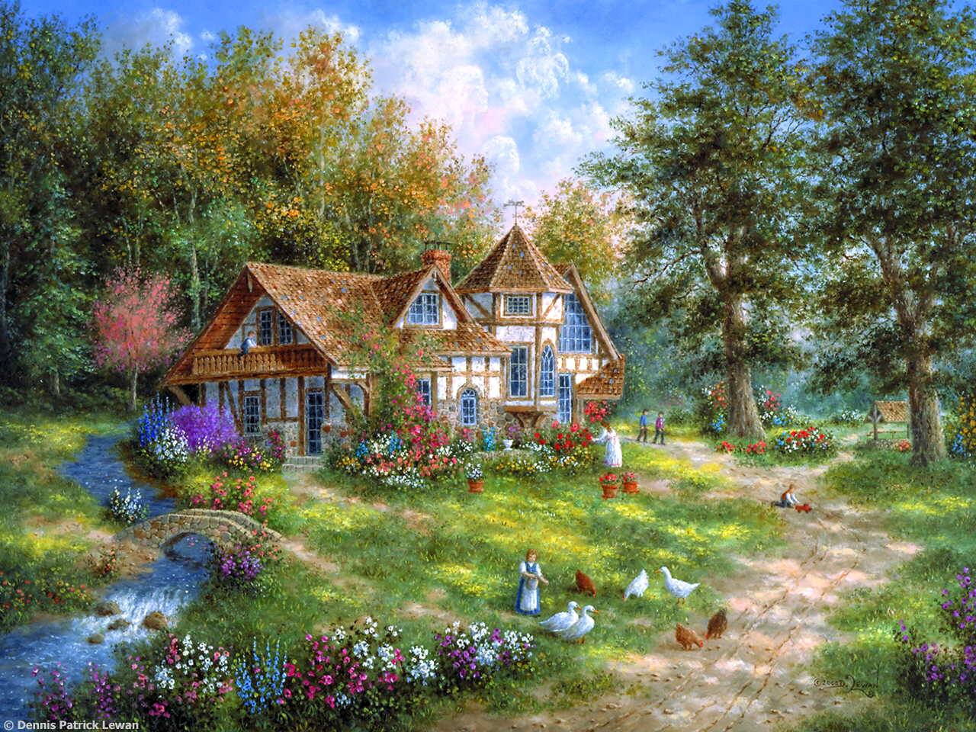

Slide 31

В знойный день
В поле солнечно и тихо
Сушит землю знойный день.
Призадумалась гречиха,
Свесил голову ячмень.
И не видят, что над бором
Туча вздыбилась горой,
Что печаль их скоро-скоро
Дождь развеет озорной.
Г.Ладонщиков

Slide 32
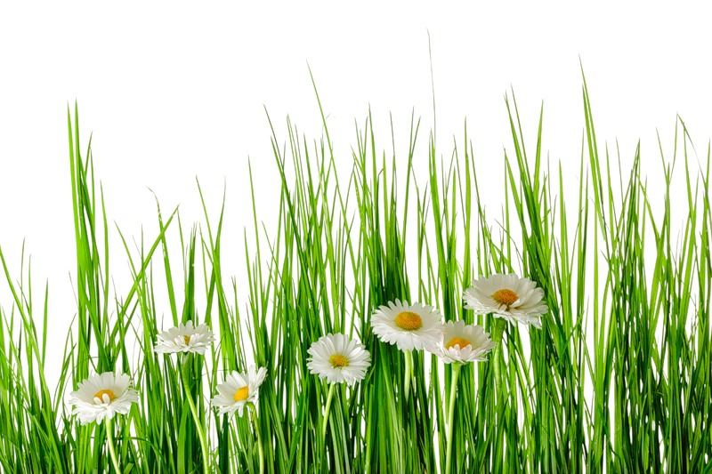
Автор презентации: Москалёва И. А.

